Slide 2
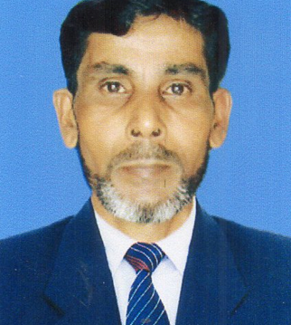
শিক্ষক পরিচিতি
মোঃ আবুল কাশেম
সহকারী শিক্ষক
লাকেশ্বর দাখিল মাদ্রাসা
ছাতক সুনামগঞ্জ
পাঠ পরিচিতি
চতুর্থ শ্রেনি
বিষয়ঃ বাংলা
সময়ঃ ৪৫ মিনিট
তারিখঃ ১১/১০/২০২১ ইং

Slide 3
এসো ছবিগুলো দেখি

Slide 4
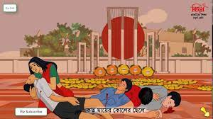
ছবিতে কী দেখতে পাচ্ছ?

Slide 5
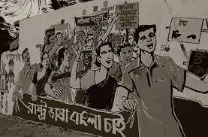
নিচের ছবিতে কী দেখতে পাচ্ছ?
ভাষার আন্দোলন

Slide 6
আরও কিছু ছবি দেখি

Slide 7
নিচের ছবিগুলো দেখ
বর্ণমালা শিখছে

Slide 8
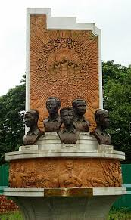
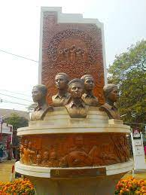
চলো আরও ছবি দেখি
ভাষা শহীদদের স্মৃতিস্তম্ভ

Slide 9
ছবিতে কী দেখছ?
শহীদ মিনার

Slide 10
আজকের পাঠ

Slide 11
শিখনফল
মাতৃভাষা বাংলা সম্পর্কে বিস্তারিত বর্ননা করতে পারবে;
ভাষা আন্দোলন সম্পর্কে ব্যাখ্যা করতে পারবে;
শব্দগুলো পাঠ থেকে খুঁজে বের করে অর্থ বলতে পারবে ও নতুন বাক্য তৈরি করতে পারবে;

Slide 12
শব্দগুলো পাঠ থেকে খুঁজে বের করি এবং অর্থ বলি।
জ্ঞানী
যাঁর অনেক জ্ঞান
মনীষী
জ্ঞানী ব্যাক্তি
বিজাতীয়
অন্য জাতির
মুক্তি
স্বাধীনতা

Slide 13
ঠিক শব্দটি বেছে নিয়ে খালি জায়গায় বসাই
লোহা দিয়ে জিনিসপত্র তৈরি করেন-----------------------------------।
মাটি দিয়ে জিনিসপত্র তৈরি করেন------------------------------------।
যাঁর অনেক জ্ঞান আছেন তিনি হলেন----------------------------------।
দেশের সব মানুষই বাংলা ভাষায় কথা--------------------------------।
জ্ঞানী
কামার
বলে
কুমার

Slide 14
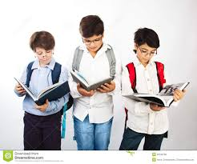
দলীয় কাজ
শিক্ষকের সাহায্যে বাংলা ভাষা বিষয়ক স্মরনীয় বানী পোস্টার পেপারে লিখে তোমার শ্রেনিকক্ষের দেয়ালে প্রদর্শন কর।

Slide 15
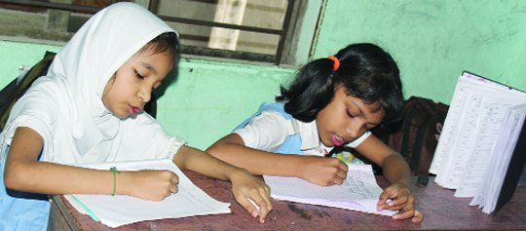
জোড়ায় কাজ
“মোদের বাংলা ভাষা” কবিতাটি পড়ে তোমরা বুঝতে পেরেছ সে সম্পর্কে পাঁচটি বাক্য তোমাদের খাতায় লিখ।

Slide 16
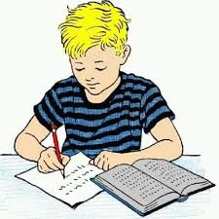
মূল্যায়ন
বাংলাদেশে কামার কুমার জেলে চাষা কোন ভাষাতে কথা বলে?
এ দেশের মানুষের ‘বেদন’ কী?
কী সহ্য করতে মানা করা হচ্ছে?
তাদের কোন মুক্তির কথা বলা হয়েছে?
বাংলা ভাষাকে সহজ সরল ভাষা বলা হয়েছে কেন?

Slide 17
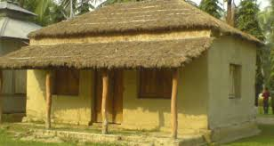
বাড়ির কাজ
তোমার প্রিয় মাতৃভাষা বাংলা ভাষাকে নিয়ে পাঁচটি বাক্য খাতায় লিখ।

Slide 18
সবাইকে ধন্যবাদ

